Slide 1
Workshop
User Interface & User Experience (UIUX)
Alvino Octaviano, S.T, M.Kom

Slide 2
Welcome and Introduction
Notes:
Practicioner by Day and worked in the tech field for 20 years – 8 as a full time UX person, formerly a part time UX person and tech writer
Lecturer at night on the topic of UX and related subjects
Unique take on the industry and how to train folks in the field

Slide 3
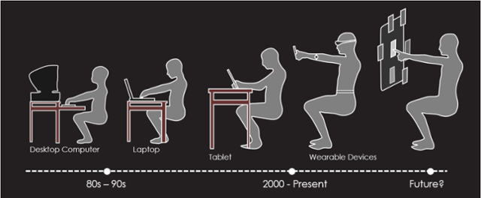

Slide 4
UI designer mereka lebih fokus pada visualisasi, coloring, dan hal-hal yang berkaitan dengan kreativitas dari interface yang akan digunakan oleh user.
Visualisasi adalah kunci dari UI design dan fokus pada bagaimana tampilan interface yang akan dipakai user bisa menjadi menarik. Penataan bentuk yang kita lihat pada user interface adalah karya seorang UI designer.

Slide 5
Umumnya, orang menyebut UI sebagai tampilan atau desain sebuah website karena memang ia “bertanggung jawab”
layout desain,
tombol
gambar
ilustrasi
Semua yang berhubungan dengan visual.

Slide 6


Slide 7
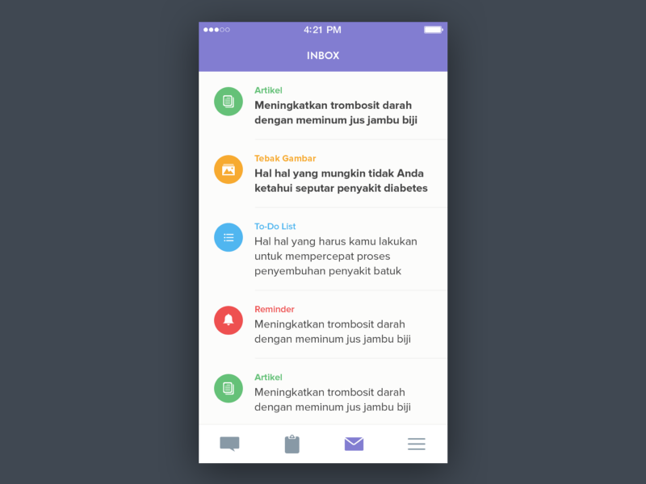
Kenapa menu nya ada dibawah? Karena app ini memiliki 3 menu utama. Dan dalam penggunaan app ini, user cenderung berpindah-pindah dari menu satu ke menu utama lain-nya dalam selang waktu relatif singkat. Maka dari itu, untuk mempermudah user, 3 menu utama ditaruh di bawah dan sisanya ditaruh di menu more yang terletak di paling kanan.

Slide 8
Kenapa ada tulisan yang tebal dan ada yang tidak tebal? Ini adalah menu Inbox, tulisan yang tebal sebagai penanda belum dibaca. Dan yang tidak tebal sebagai penanda sudah pernah dibaca. Sehingga memudahkan user untuk membedakannya.

Slide 9
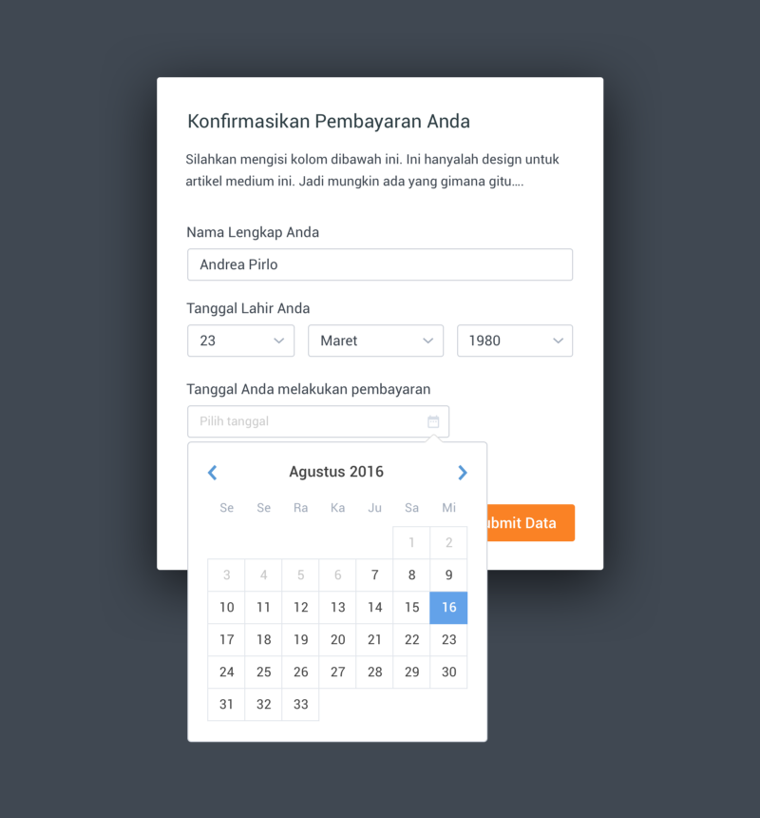
Ada dua inputan tanggal, tapi kenapa beda ya?. Padahal kan sama-sama memilih tanggal. Coba bayangkan jika Anda menjadi user. Untuk mengisi tanggal lahir, lebih mudah memakai format pengisian yang atas atau yang bawah?. Tentu lebih mudah memakai format yang atas. Karena, Anda ingat tanggal lahir Anda. Dan dengan cepat akan mengisi hari, bulan dan tahunnya.

Slide 10
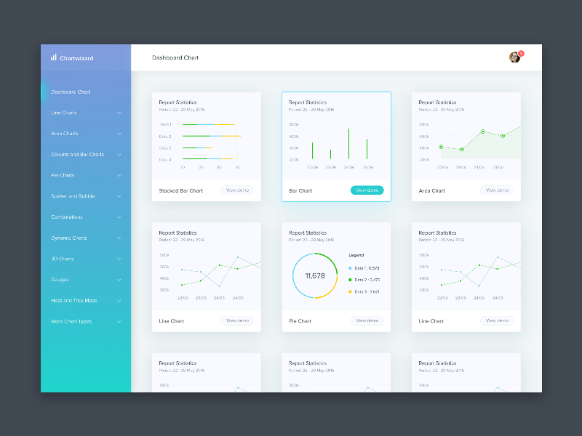
Menaruh menu di kiri dan vertical ke bawah, pertimbangannya adalah skalabilitas. Sebelum merancang design ini, menganalisa bahwa kedepannya, menu menu di dashboard ini akan bertambah dan pertambahannya bisa cukup banyak.

Slide 11
User Experience (UX)?

Slide 12
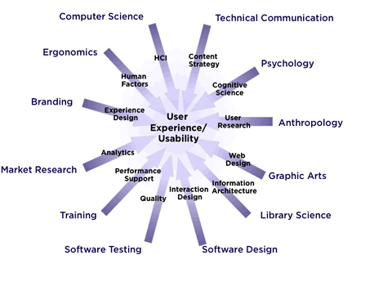
User Experience (UX)?
Notes:
From UPA and Whitney Quesenberry – great high level over view of what encompasses UX and Usability
Further shows how and in what way the UX field is both an umbrella term and incredibly interdisciplinary
Show the expansion and overall interdisciplinary nature of the UX field

Slide 13
User Experience (UX)?
User experience memiliki ranah yang lebih luas dari UI, karena ranah UX ini dimulai dengan research pasar sampai kemudian diimplementasi kedalam sebuah interface.
Notes:
Concept is as old as man – a wheel used to move something or someone more efficiently and more quickly from point A to point B
Original rotary dial phone – used in most homes post WWII
Development of the TV remote and its uses – both form and function – was an early example of a user experience in the modern era

Slide 14
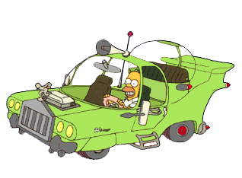
What User-Centered Design (UCD) is NOT
http://simpsons.wikia.com/index.php?title=The_Homer&image=TheHomer-png
Users are not designers and designers are not users!
It is more than common sense!
Notes:
Second season
Homer’s Long Lost Borther finds him and decides “Homer” is the ‘average guy’ so asks him to design a car since he would be represenative of a ‘average user’
Homer busted the budget and the car was super expensive, but the details included:
1 bubble domes – includeing one separate space for the kids to be seperated
Loud Engine
3 horns (La Cucharacha)
Huge Cupholders
Car was a huge bust and bankrupted the company.
This is a popular example of why not to exactly design what the user or one group o users dictate
When is good – good enough….

Slide 15
User Experience (UX) – Clarity?
User Experience (UX) is an open-ended term and profession that continues to grow and expand
User Experience includes three distinct groupings:
RESEARCH – DESIGN - EVALUATION

Slide 16
UX Methods – By Grouping
Research – Understanding what the users need and their goals and behavior
Design – creating and designing the interface or experience the user expects or needs
Evaluation – once the interface or product is in a working state, users can test and evaluate if the interface or product maps to user’s mental model and needs
Notes:
Design (unlike the others) is a very iterative process and can go through many rounds of expansion/contraction before it is a solution
EXAMPLE – previous job lead a group and we were designing a first experience – and went through 17/18 solid iterations before the final.
Seemed ‘simple’ at the end – but only that could happen after going through the process a multitude of times

Slide 17
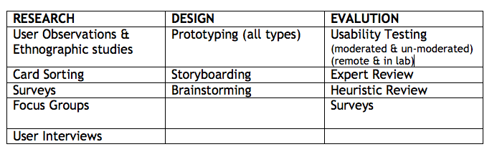
Methods – By Grouping
Here are a sampling of the most common methods used in the field today (divided into the grouping mentioned earlier)
Notes:
Usability Testing was the main one – and that is now one of many methods
Usability Testing – formative – earlier in process to understand users needs and expectations
Usability Testing - summative – later in process to understand perfomance and satisfaction
Note in Evaluation – satisfaction surveys

Slide 18
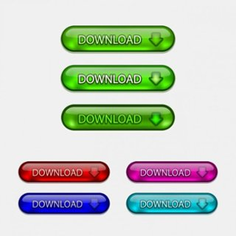
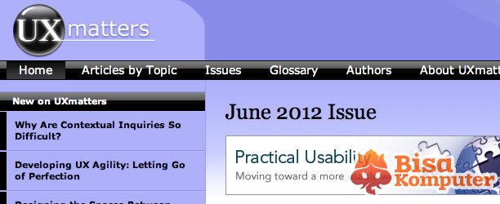

Slide 19
Seperti apakah UI/UX yang bagus?
Beberapa karakteristik tersebut adalah :
Subjective
Usable
Consistent
(DailySocial)

Slide 20
Subjective
Subyektivitas dari sebuah UI/UX yang bagus bagi sebuah website untuk mengerti siapa pengunjungnya dan karakteristik mereka dalam berinternet.
Hal ini akan menentukan seperti apa website itu dibuat, struktur navigasi, layout dan banyak komponen website lainnya.

Slide 21
Usable
Ketika pengunjung masuk ke dalam sebuah website, secara alamiah dia akan masuk dan menggunakan visualisasi yang ada dalam website tersebut untuk masuk dan bernavigasi di dalam.
Jika orang awam masih kesulitan dalam bernavigasi di website anda maka UI/UX anda bisa dibilang kurang bagus.
Tidak dibutuhkan manual untuk melakukan hal ini, menunjukkan betapa bagusnya UI dan UX di kedua situs tersebut.

Slide 22
Consistent
Konsistensi ini juga berlaku untuk layout ataupun look and feel dari berbagai halaman dalam sebuah website. Meskipun tiap halaman memiliki fungsi yang berbeda-beda, namun konsistensi dalam hal look and feel atau komponen apapun yang bisa membuat pengguna tetap merasa nyaman di dalam sebuah website.

Slide 23
Kesimpulan
UI adalah menampilkan interface yang memiliki keseragaman yang baik baik dari segi warna, font, gambar dan lain sebagainya.
UX memiliki tujuan meningkatkan kemudahan dan kepuasan pengguna terhadap produk.

Slide 24
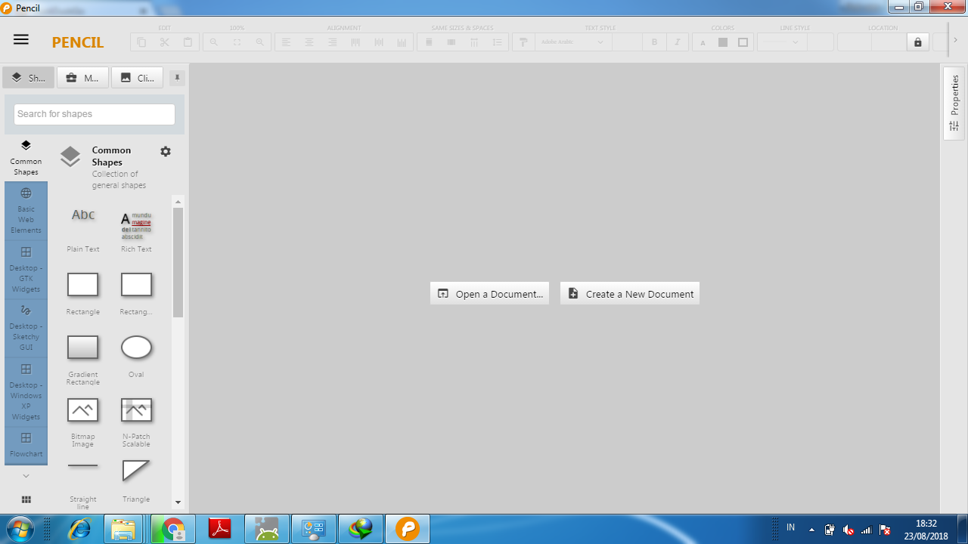
Halaman Awal Pencil Portable

Slide 25
Bentuk – bentuk flowchart

Slide 26
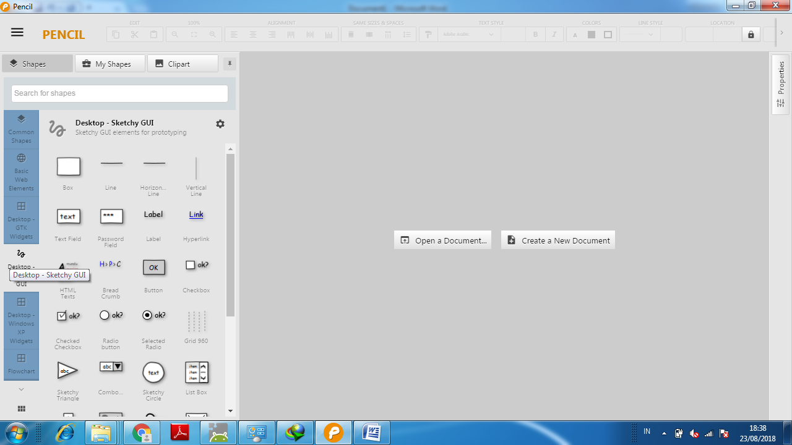
Untuk Design Desktop

Slide 27
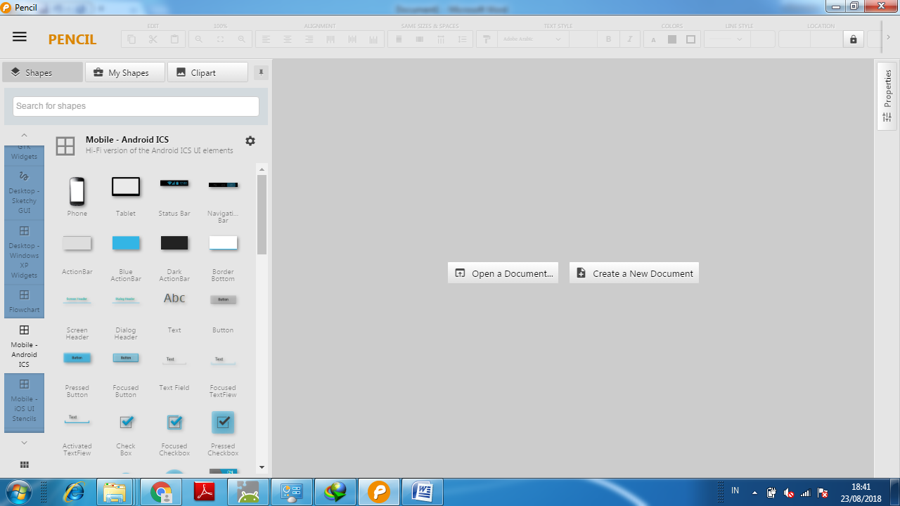
Untuk Design Android

Slide 28
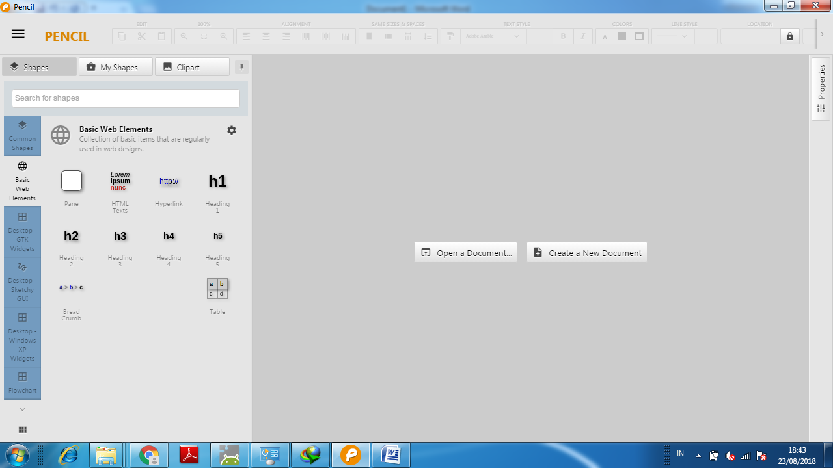
Untuk Design Web

Slide 29
Latihan Membuat Aplikasi

Slide 30
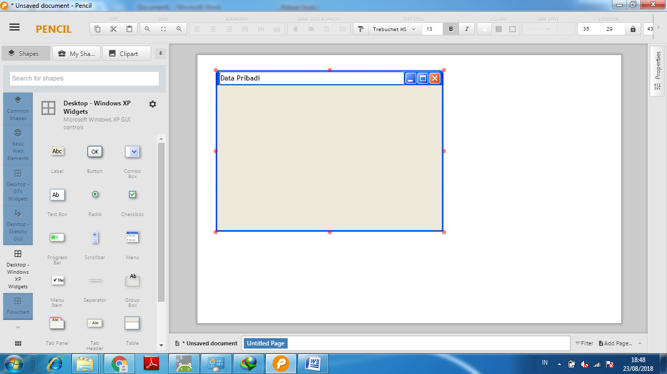
Untitled Frame menjadi data pribadi
Klik kiri 2 kali di untitled frame →rubah menjadi Data Pribadi

Slide 31
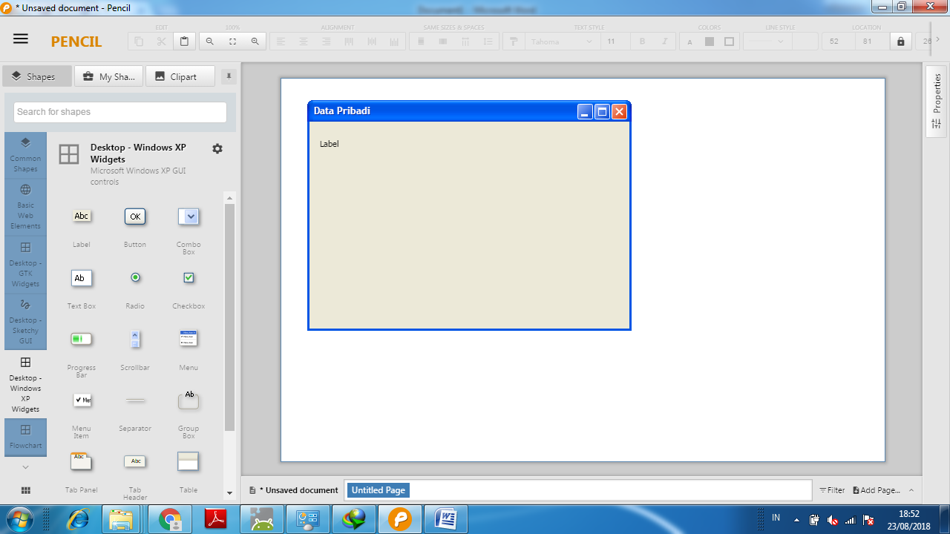
Menambahkan label
Drag label → masukkan ke dalam frame
Rubah menjadi → Nama

Slide 32

Tambahkan Label menjadi Nama, NPM, dan Kelas

Slide 33

Buat Group Box

Slide 34
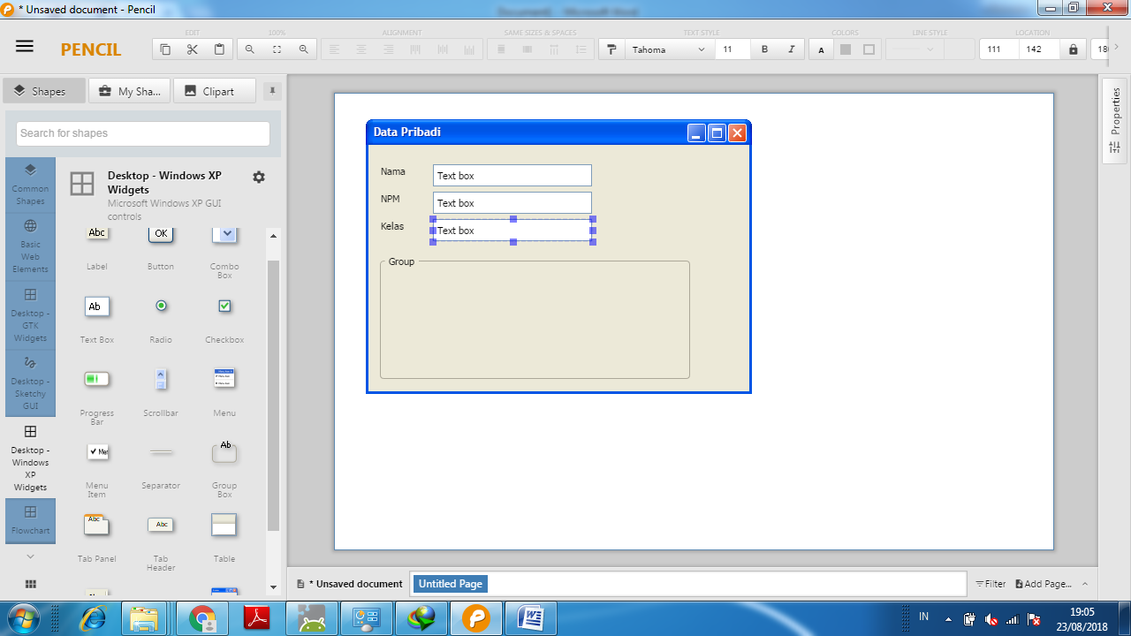
Tambahkan Text Box

Slide 35
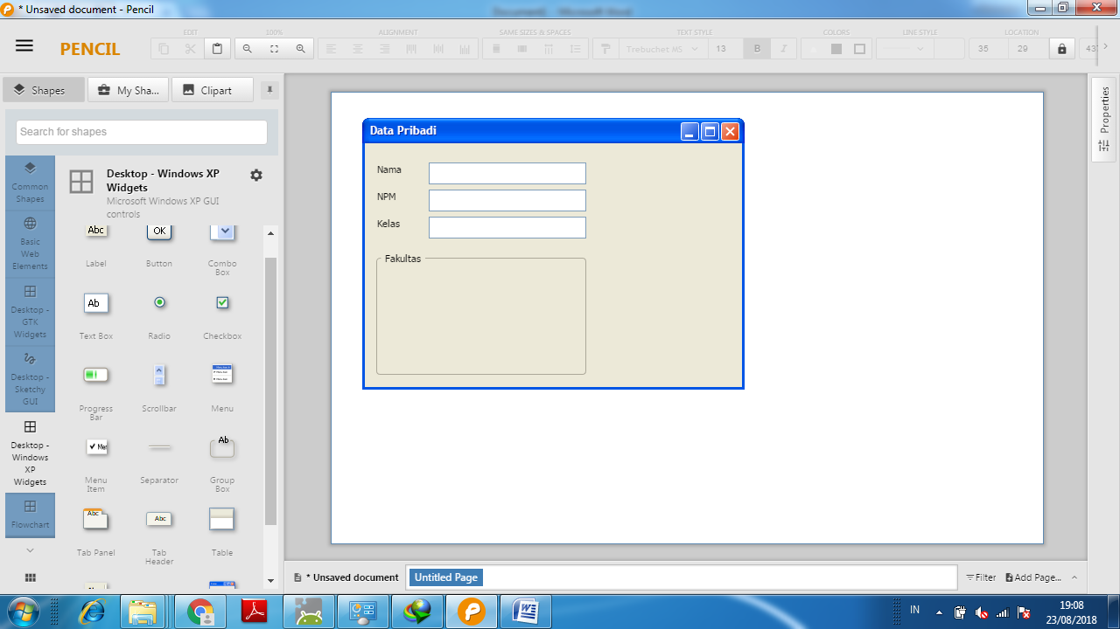
Perbarui frame menjadi seperti gambar

Slide 36

Tambahkan Radio Button ke dalam Group Box ( Fakultas)

Slide 37
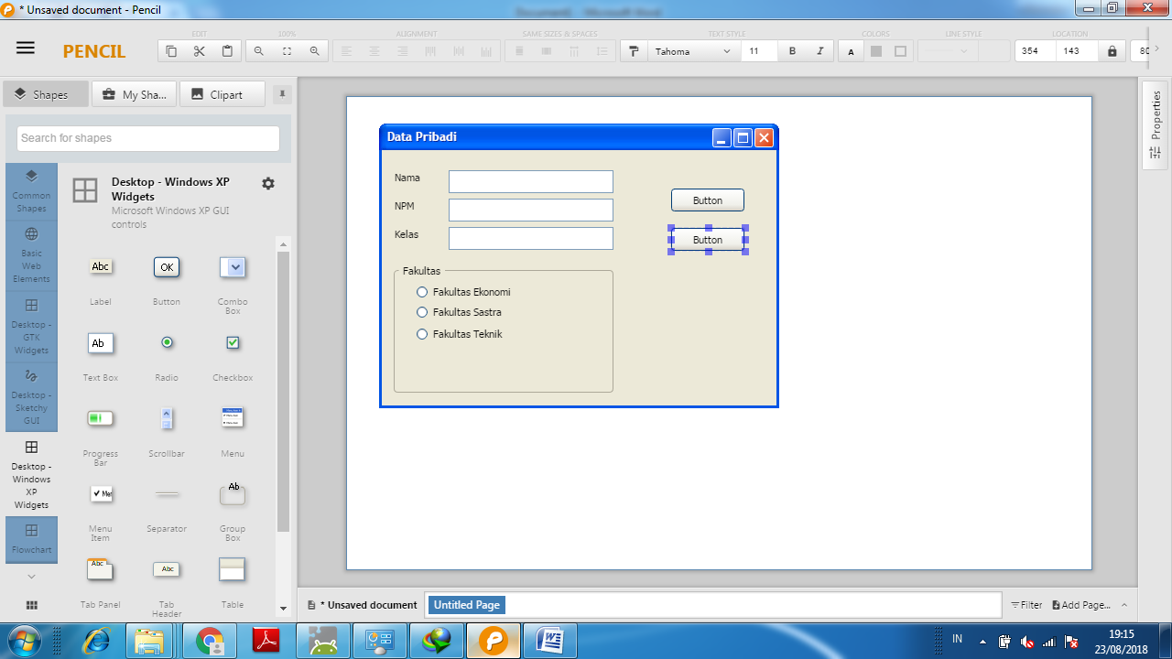
Tambahkan Tombol Button

Slide 38
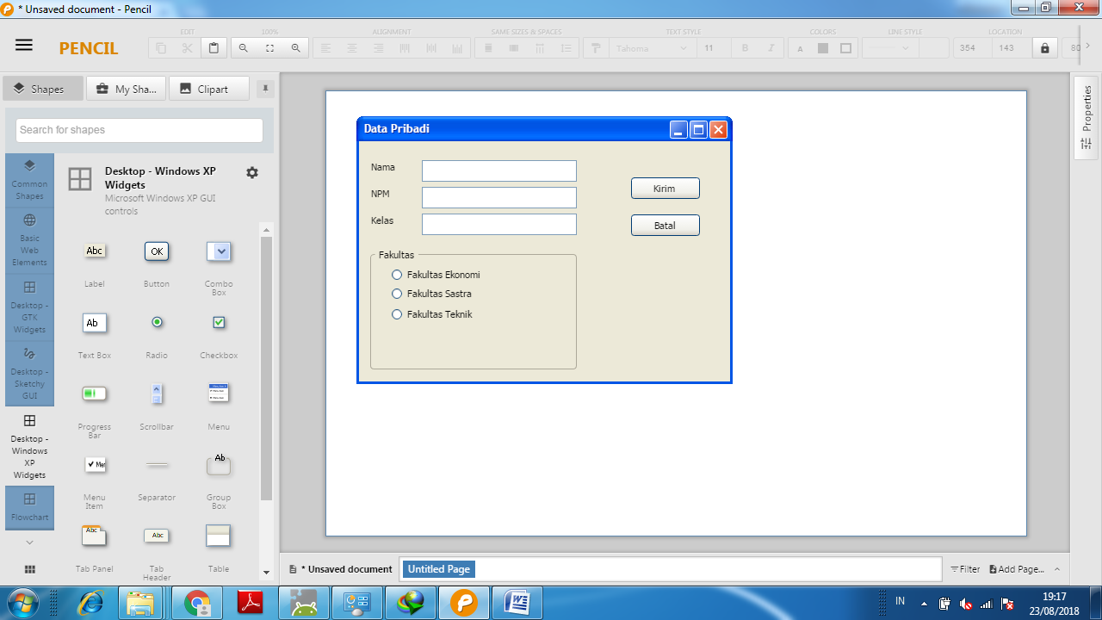
Perbarui frame dengan tombol Button

Slide 39
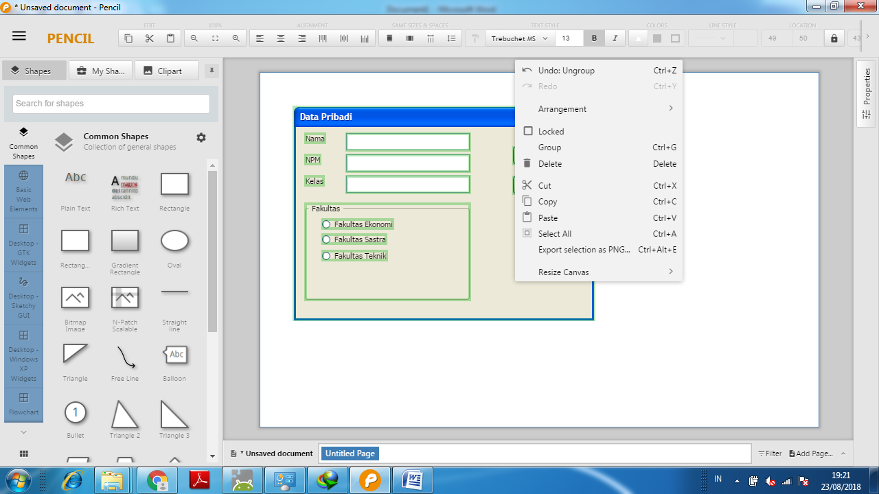
Klik Kanan → select all →group

Slide 40
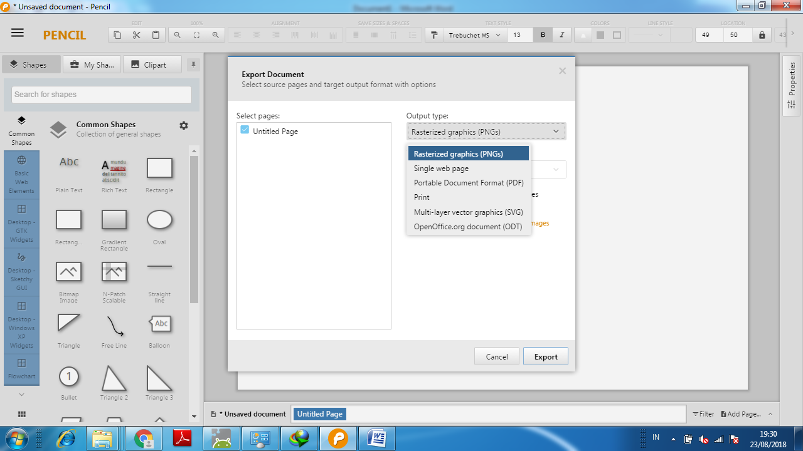
Export menjadi format PNG

Slide 41
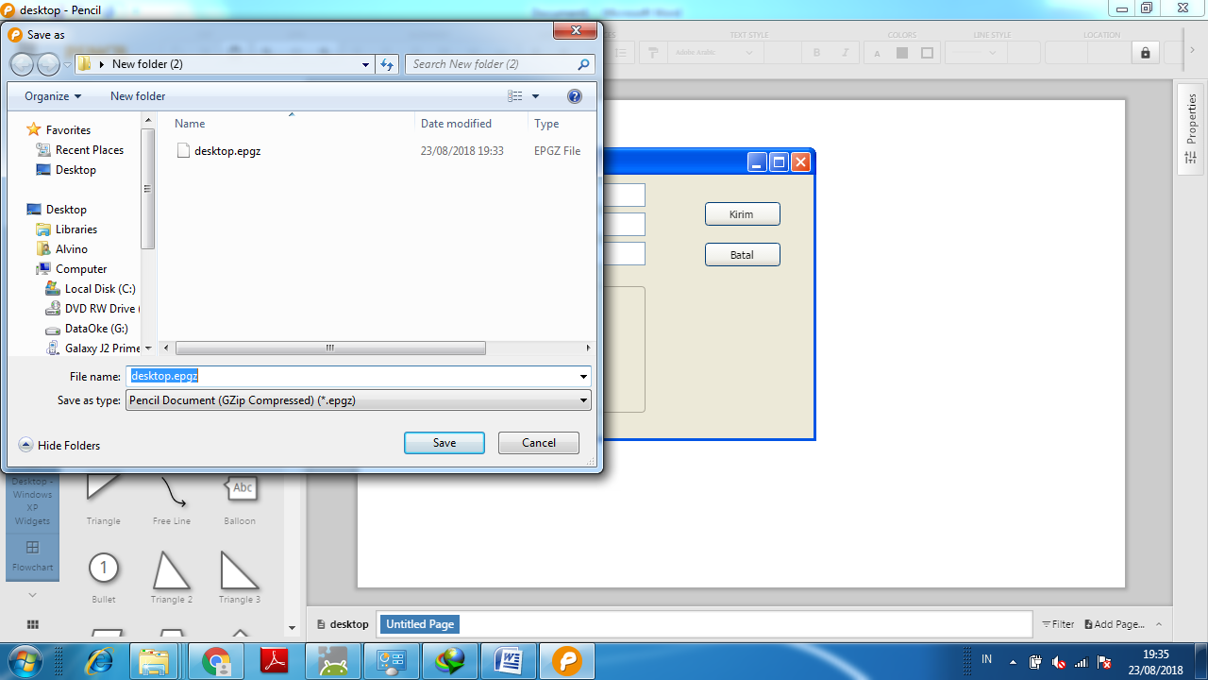
Simpan menjadi format .epgz

Slide 42
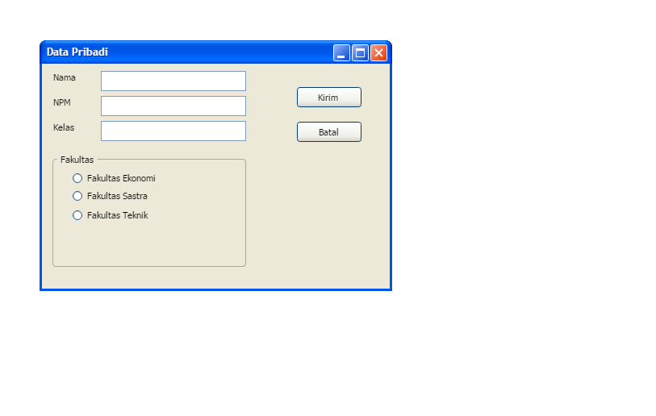

Slide 43
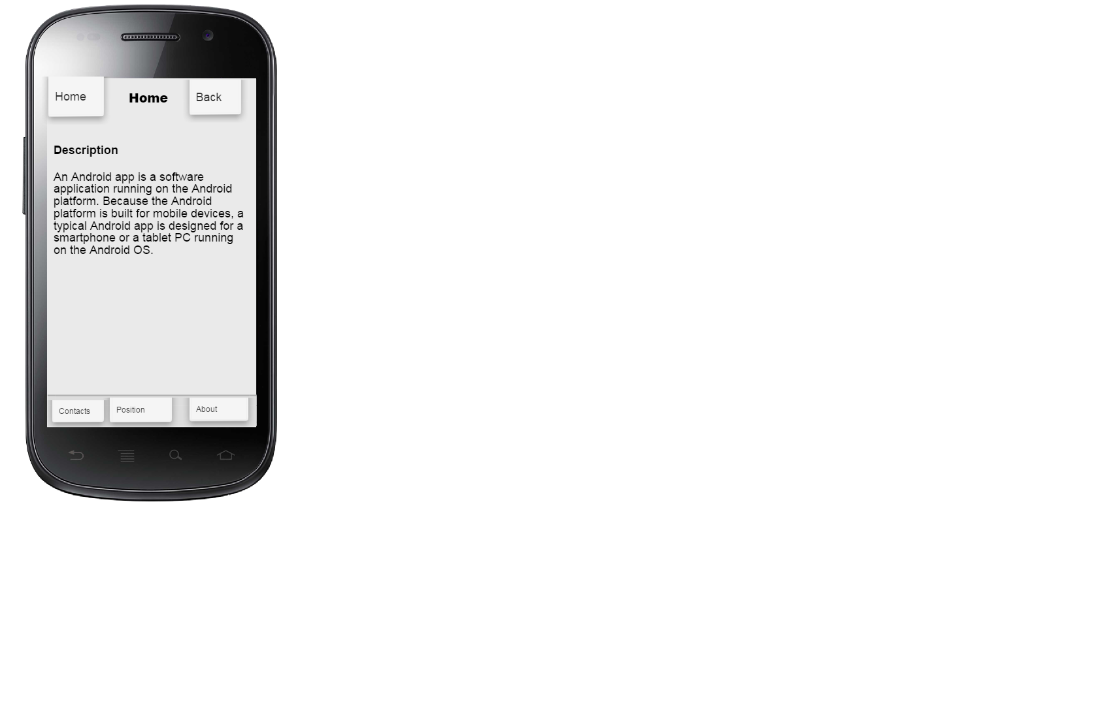

Slide 44
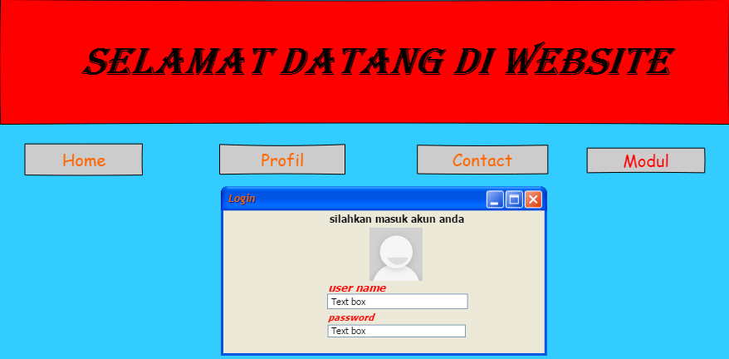

Slide 45
https://pencil.evolus.vn

